Slide 1
Česká nová vlna
FAVh001 + FAVKh006
25. 11. 2020
Mgr. Šárka Gmiterková, Ph.D.

Slide 2
Cenzura jako komunikace? Jako taktická hra? Jako forma PR?
Cenzura jako odvrácená, neviditelná strana „zlatých šedesátých“
Převažující negativní vnímání cenzury X forma komunikace, taktické hry a vyjednávání
Cenzura jako skrytý proces >> existují jen omezené písemné stopy a sporadická ústní svědectví
Není výsadou jen totalitních vládnoucích systémů
Koncept „rozptýlené cenzury“ (vč. autocenzury) + existence „strukturních mezer“
Cenzura významy nejen eliminuje, ale též (spolu)vytváří
„cenzurní zásah“ X slovní spojení jako „administrativní zásah“, který provádí „pověřené orgány“, „organizační pracovníci“, „oficiální posuzovatelé“, kteří jednotlivá opatření „doporučují“

Slide 3
Filmové (interní) cenzurní orgány v 60. letech
Do cenzurní komunikace vstupují:
Ředitel ČSF: Alois Poledňák (1959–1969)
Ředitel FSB: na základě návrhů TS schvaloval scénáře, zahájení přípravných prací a výroby, rozpočty, obsazení hlavních tvůrčích pozic. Měl právo kdykoliv zhlédnout natočený materiál, schvalovat první kopii a de facto mohl rozhodovat o jakékoliv záležitosti ve studiu. V letech 1963–1969 na pozici Vlastimil Harnach.
Ústřední dramaturg: sleduje dramaturgickou činnost TS už ve fázi literární přípravy, ve spolupráci s TS připravuje dramaturgické a výrobní plány, posuzuje je z ideově-uměleckého hlediska, schvaluje scénáře chystaných snímků; může požadovat předvedení libovolné látky v kterémkoliv stadiu rozpracování, účastnit se jednání, projekcí natočeného materiálu a podávat návrhy na úpravy. V letech 1960–1968 na pozici Břetislav Kunc.
Cenzurní praxi mohli vykonávat také dramaturgové nebo šéfové TS odmítáním potenciálně rizikových látek.

Slide 4
Posilování decentralizace dramaturgie
1959–1962: nad vývojem látek dohlíží centrální Ideově-umělecká rada >> její posudky jsou přísnější a víc tendenční + filmaři testují průchodnost různých námětů = pociťovaná dramaturgická krize; domácí film je umělecky nevýrazný, bez moderního výrazu, neideový.
Únor 1962: ČSF se stává samostatná výrobně hospodářskou jednotkou, příslušící v otázkách ideových pod ÚV KSČ
Březen 1962: zrušena centrální Ideově-umělecká rada
Duben1962: vzniká Ústřední filmová rada a hlavně jednotlivé Ideově-umělecké rady při jednotlivých TS (cca 7 až 8 členů z řad interních pracovníků a externích spolupracovníků) >> mají nově vyšší pravomoci
Mimo výrobní složky cenzurní zásahy doporučovala Hlavní správa tiskového dohledu (dále HSTD), vyšší úroveň pak představovalo Ideologické oddělení ÚV KSČ >> schvalovací proces až po interním barrandovském schvalování

Slide 5
1962–1964: uvolňování
Přehodnocování kulturní politiky: na veřejnost se vraceli zapovězení tvůrci a díla, fenomén nastupující generace mladých tvůrců; objevují se svědectví o autocenzuře
FSB se začíná programově orientovat na tvorbu mladých autorů >> v roce 1963 debutovalo celkem 9 režisérů – Miloš Forman, Věra Chytilová, Jaromil Jireš, Pavel Hobl, Zdenek Sirový nebo Čestmír Mlíkovský >> jde o filmy levné, které se dokázaly prosadit v zahraničí a někdy s sebou nesly i divácký (potažmo komerční) úspěch
Roste sebevědomí FSB i tvůrců – testují limity cenzurních procesů, např. nepředkládali ke kontrole materiály před zahájením nebo dokončením výroby

Slide 6
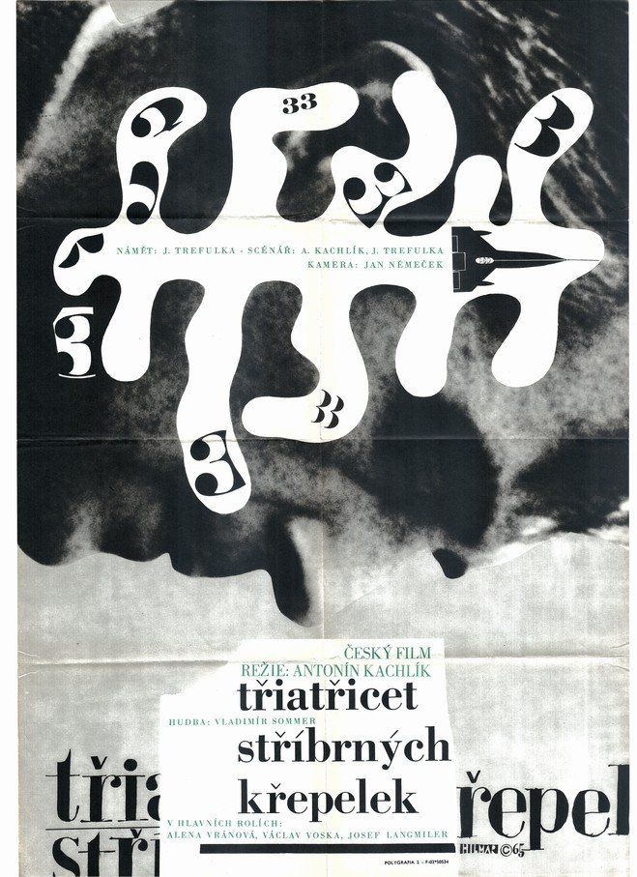
1965: rok problematických filmů
Celkem 22 cenzurních zásahů, počty ukazují na kolizi mezi HSTD, ÚV KSČ a FSB/TS
Konec hledání a objevování strukturních mezer
Nově se objevuje důraz na ekonomické hledisko (forma cenzury?)
HSTD rok 1965 hodnotí jako problematický, vzniká série problematických filmů, nejvýrazněji pak Každý den odvahu (1964, r. Evald Schorm), Třiatřicet stříbrných křepelek (1964, r. Antonín Kachlík), Hrdina má strach (1965, r. František Filip) nebo Bloudění (1965, r. Jan Čuřík, Antonín Máša)
FSB reaguje zastavením minimálně tří rozpracovaných projektů >> preventivní regulace

Slide 7
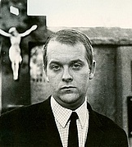
Jan Němec (1936–2016)
„Sami režiséři nové vlny si přezdívky nedávali. Jen Miloš Forman, Ivan Passer a Miroslav Ondříček si říkali navzájem machisticky ›ty býku‹. Ale filmová kritika jim určité nálepky dala: Věra Chytilová byla první dámou českého filmu, Evald Schorm morální autoritou ›svatým spravedlivým‹, a Jiří Menzel benjamínkem nové vlny. Jan Němec byl jejím enfant terrible, zlobivým dítětem.“
metodický provokatér, velmi důsledný a nekompromisní k sobě i ostatním
Po absolutoriu na FAMU pracoval jako asistent režie na filmech Krškových filmech Osení a Kde řeky mají Slunce a na filmu Vyšší princip Jiřího Krejčíka

Slide 8
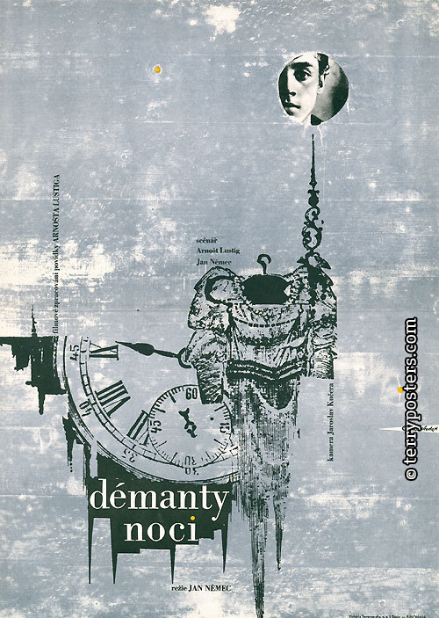
Démanty noci (1964)
Nerealizované projekty „Západní nádraží“ (vyvíjený spolu s Arnoštem Lustigem) a “Chuť léta“ >> v prvním případě měl Němec prokázat, že je režisérem ochotným točit socialistickou látku, ve druhém projekt sliboval „lehčí pandán k filmu Slnko v sieti“
práce na LS se pohnuly kupředu roku 1962, v souladu s reorganizací dramaturgie a TS
podle povídky „Tma nemá stín“ (Arnošt Lustig), která reflektuje autorův útěk z transportu smrti + Lustigova zesnulého kamaráda
příběh dvou židovských chlapců, kteří utečou z transportu, prchají lesem a nakonec jsou zcela vyčerpaní chyceni staříky ze sudetoněmecké domobrany. Vyprávění v několika liniích, kdy se realita prolíná s vizemi, sny a retrospektivami.

Slide 9
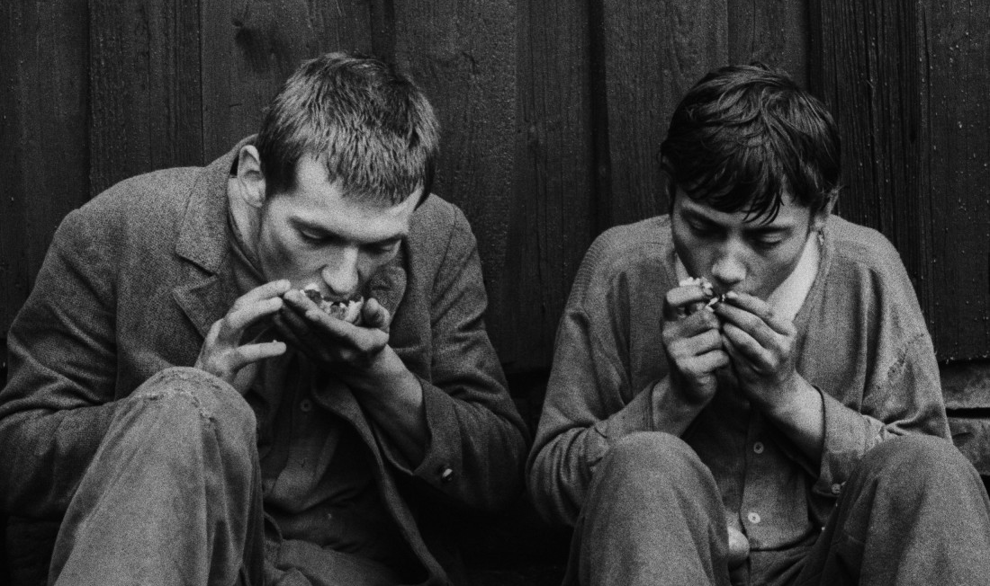
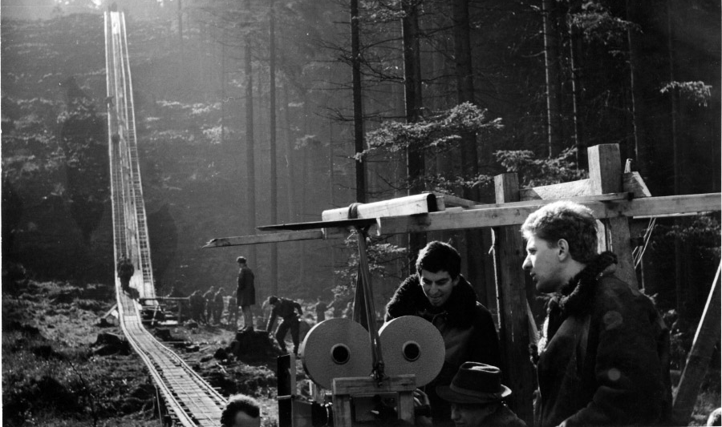
Démanty noci
Ester Krumbachová – dramaturgie a kostýmy
„Démanty noci jsou jednoduché jako facka. Je to vlastně takový princip terče: když chcete sdělit světu něco důležitého, je lepší se nezaměřovat přímo na střed. Když dobře střílíte, střílejte vedle terče, ale mockrát. Ty střely to černé vydírkují.“
Kamera – Jaroslav Kučera a Miroslav Ondříček
František Vláčil jako garant; asistent režie Hynek Bočan
V hlavních rolích Antonín Kumbera a Ladislav Janský

Slide 10
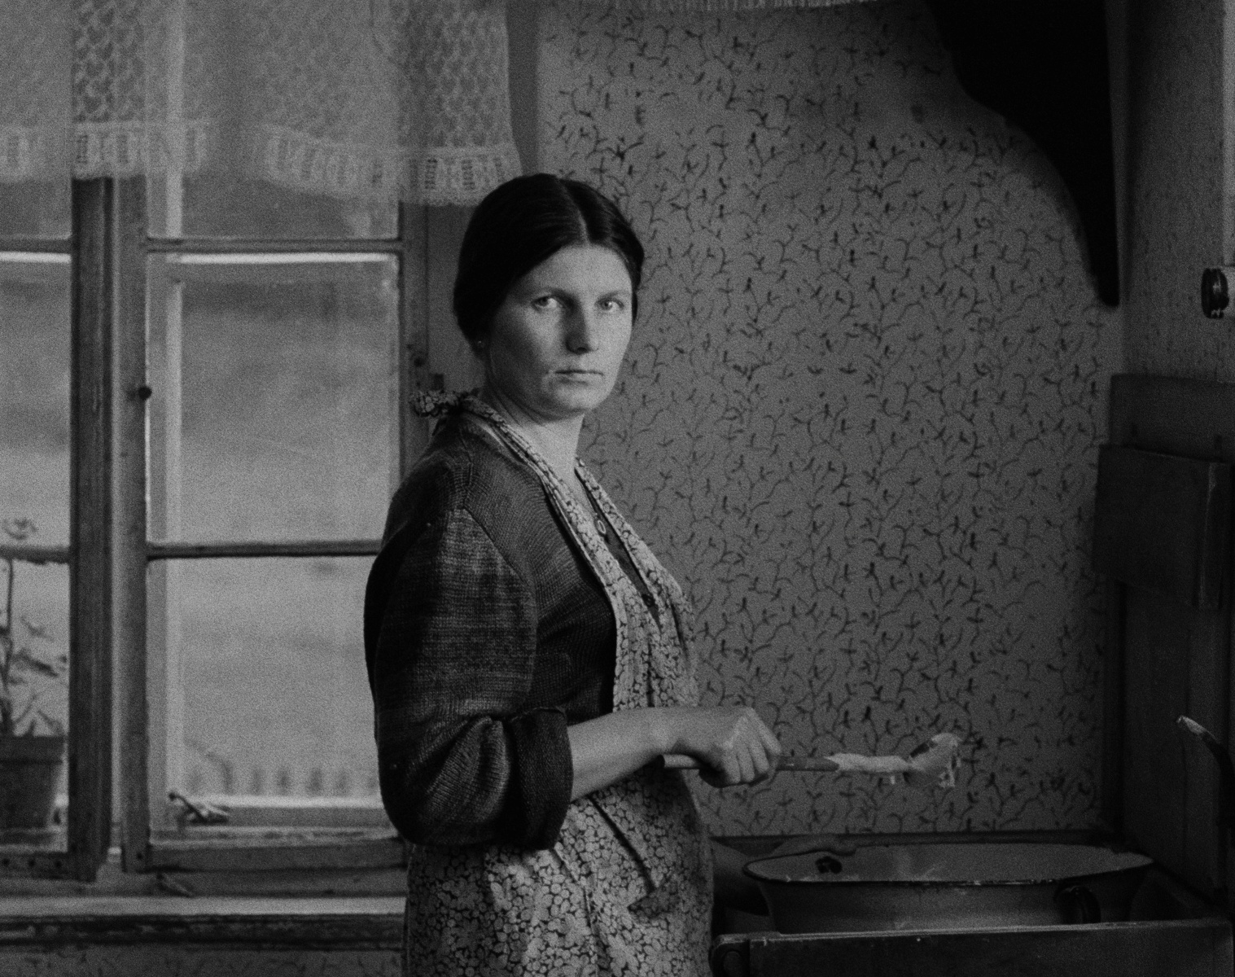
Démanty noci
návštěvnost výrazně podprůměrná (70 000) >> druhý distribuční okruh ve 4 kopiích; primárně centra velkých měst, umělecká kina filmové kluby, nikoliv malá okresní kina
vyzdvihuje se exportní potenciál >> mezinárodně srozumitelná řeč filmu
kritika Démanty noci až na sporadické výhrady hodnotila nadšeně >> akcentována nadčasovost filmu
roku 2018 digitálně restaurovaná verze uvedená na MFF Cannes, v sekci Cannes Classics, a v srpnu také v obnovené distribuční premiéře

